Slide 1
Konu: Geçitler ve plazmodezmalar
Amaç: Bitki hücrelerinde geçit ve plazmodezmataların gözlemlenmesi
Materyal: Cydonia oblonga
Pinus sylvestris
Diaspyros kaki
İnceleme ortamı: Su
Mikroskop büyütmesi: 10x10, 10x40

Slide 2
Hücre çeperi; bitki hücrelerini hayvan hücrelerinden ayıran en önemli özelliktir.
Hücrenin şeklini ve dokunun yapısını belirler.
Destek ve koruyuculuk yapar.

Slide 3
Hücre çeperleri yaş ve hücre tipine göre kalınlıkta değişkenlik gösterir.
Gelişme ve yapısı esas alınırsa bitki hücrelerinin çeperlerinde üç kısım ayırt edilir;
Orta Lamel:
Başlangıcını hücre bölünmesinin sonunda belirmeye başlayan fragmoplasttan alır.
Fragmoplast üzerinde pektinli maddeler birikmesiyle oluşur.
Doku oluşturan hücreler arasında bağlantıyı sağlayan orta lameldir.
Birbirine komşu hücrelerin primer çeperlerini birbirine bağlar.
Primer çeper:
Gelişmekte olan bir çeperdir. Büyüyen ve canlı hücrelerde bulunur.
Çok miktarda selüloz, az miktarda pektin içerir.
Yapısındaki bazı proteinli bileşikler hücre uzamasında rol alır.
Primer çeperin en önemli bileşeni sudur.
Bölünen ve büyüyen meristematik hücrelerin çeperleri primerdir ve primer çeper canlı protoplazma ile ilişki halindedir.

Slide 4
Sekonder Çeper:
Primer çeperden sonra oluşan çeper tabakasıdır.
Büyüme yavaşladığı zaman sekonder çeper oluşmaya başlar. Aktif olmayan ölü hücrelerde görülür. Sekonder çeperli hücreler olgunlukta protoplast içermezler.
Asıl olarak selüloz ve selülozun çeşitli bileşiklerinden ve selülozik olmayan polisakkaritlerden meydana gelmiştir.
Lignin, süberin, kütin ve müsilaj gibi maddelerin yapısına girmesiyle sekonder çeper değişikliğe uğrayabilir.
Sekonder çeperin esas fonksiyonu mekanikseldir.

Slide 5
Geçitler
Sekonder çeperlerde derinlikleri, genişlikleri ve yapı bakımından farklılaşmaları değişiklik gösteren çukurlara “geçit” denir.
Geçitler sekonder çeperler arasında geçirgen olan madde alışverişini sağlayan difüzyon alanlarıdır.
Primer çeperlerdeki çukurlara “primer geçit alanı” denir.
Geçit genel olarak geçit çukurluğu ya da geçit odası ve geçit kapatma zarı olarak iki kısıma ayrılır.
Sekonder çeper içeren hücrelerde iki tip geçit gözlenir;
Basit geçit:
Çeper kalınlaşmasının yer yer devam etmeyip kesintiye uğraması sonucu hücre çeperinde yalın delikçikler oluşur. İnce primer çeper içeren bu alanlarda genellikle orta lamel devam eder ve geçit çukurluğu üzerinde bir kemer oluşumu yoktur.
Bazı parankima hücrelerinde, floem liflerinde ve sklereidlerde görülür.

Slide 6
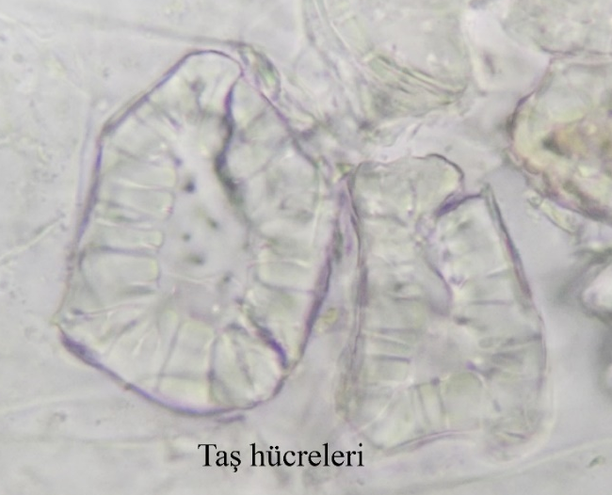
Basit geçitler
Basit geçitler

Slide 7
Kenarlı geçit:
Kenarlı geçitte sekonder çeper geçit çukurluğu üzerinde kemer oluşturur.
Kenarlı geçitlerde çukurluğun sekonder çeperinin kemer ile örtülen bölgesine “geçit odası” kenardaki açıklığa “geçit açıklığı” denir.
Geçit zarı orta kısmında kökeni primer olan bir kalınlaşmaya sahiptir. Buna “torus” denir.
Torusun çapı geçit açıklığınınkinden daha geniştir. Geçit zarı genellikle eğilme yeteneğindedir. Kenarlı geçitler su iletim elementlerinde görülür. Torus geçit çiftinin tam ortasında olursa su kolayca geçer. Bir geçit çiftinde torus geçit açıklığının bir yüzüne doğru itilirse suyun geçişi sınırlı olur.
Bir kenarlı geçit bazen basit bir geçitle tamamlanır ve her ikisi yarı kenarlı geçit çiftini meydana getirir. Bazı hallerde bir geçit komşu hücrede komplementer geçite sahip değilse “kör geçit” adını alır.

Slide 8
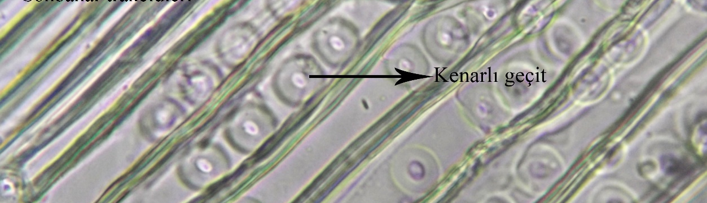
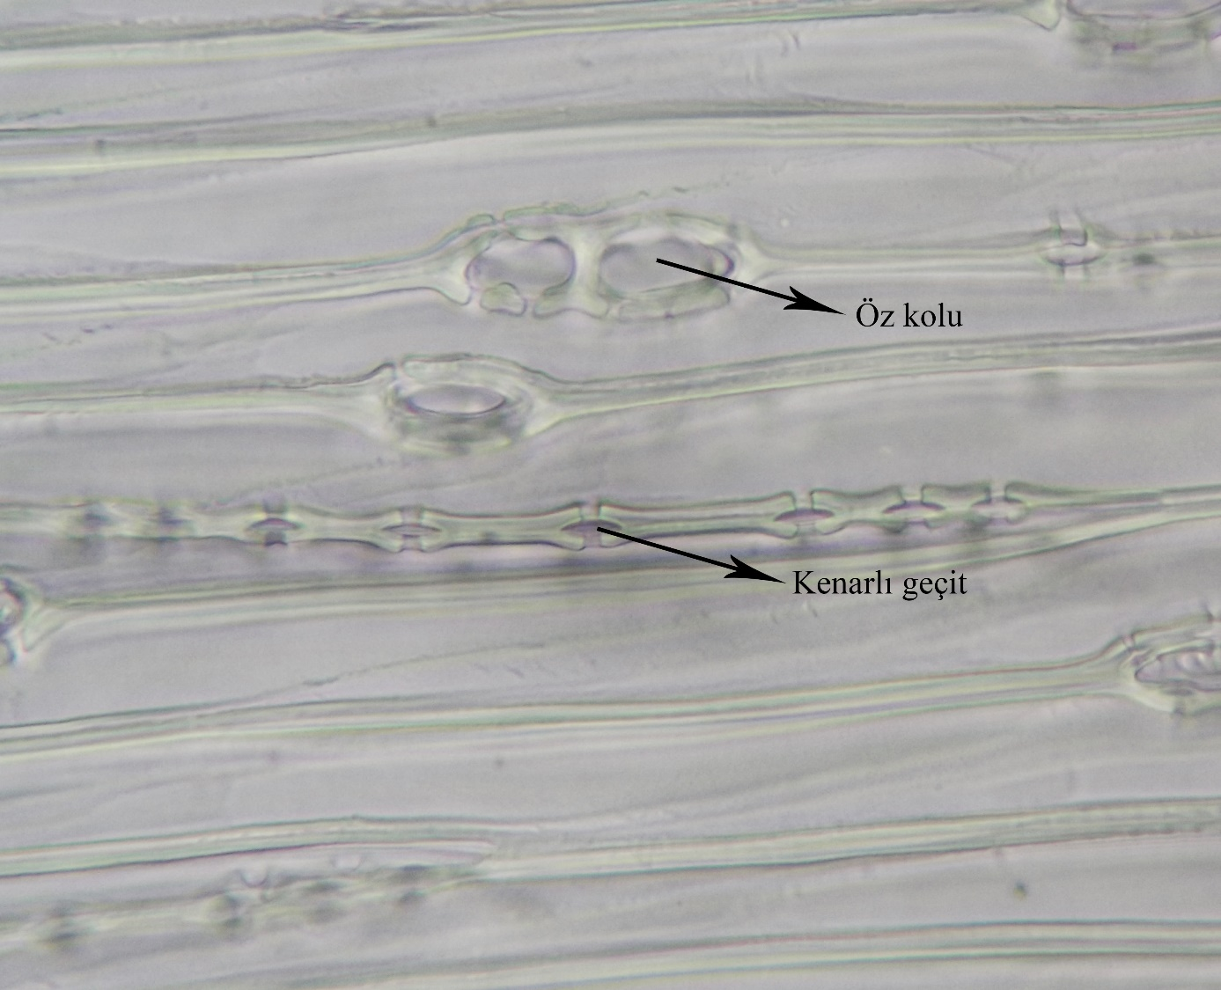
Kenarlı geçitler

Slide 9
Plazmodezmata
Birçok canlı bitki dokusunda protoplasttan hücre çeperine uzanan ince stoplazmik iplikler görülür. Bu yapılara “plazmodezmata” denir.
Plazmodezmata aracılığı ile iki hücrenin canlı protoplastı arasında bağlantı sağlanır.
Genellikle primer geçit alanlarında bulunurlar.
Plazmodazmatalar bazı çeperlerde diğerlerine oranla daha fazla sayıda bulunurlar.
Maddelerin kısa mesafe iletiminde, madde taşınımında ve uyartıların iletiminde rol oynarlar.
Hormonların bir hücreden diğerine geçişinin de plazmodezmatalar yardımıyla olabileceği düşünülmektedir.

Slide 10
Preparat hazırlama
Kesit alma
5 dk beklet (0.75g KI + 1.5g I₂ +100ml H₂O)
5 dk beklet (%10’luk H₂SO₄) (çeper şişmesi için
5 dk beklet (1.25g KI + 1g I₂ +100ml %5’lik H₂SO₄)
%5’lik H₂SO₄ ile iyodun rengi solana kadar yıka
Kesit siyahlaşana kadar beklet (1ml %5’lik H₂SO₄ içine 100ml ddH₂O’da çözünmüş 0.5g kristal viole)

Slide 11
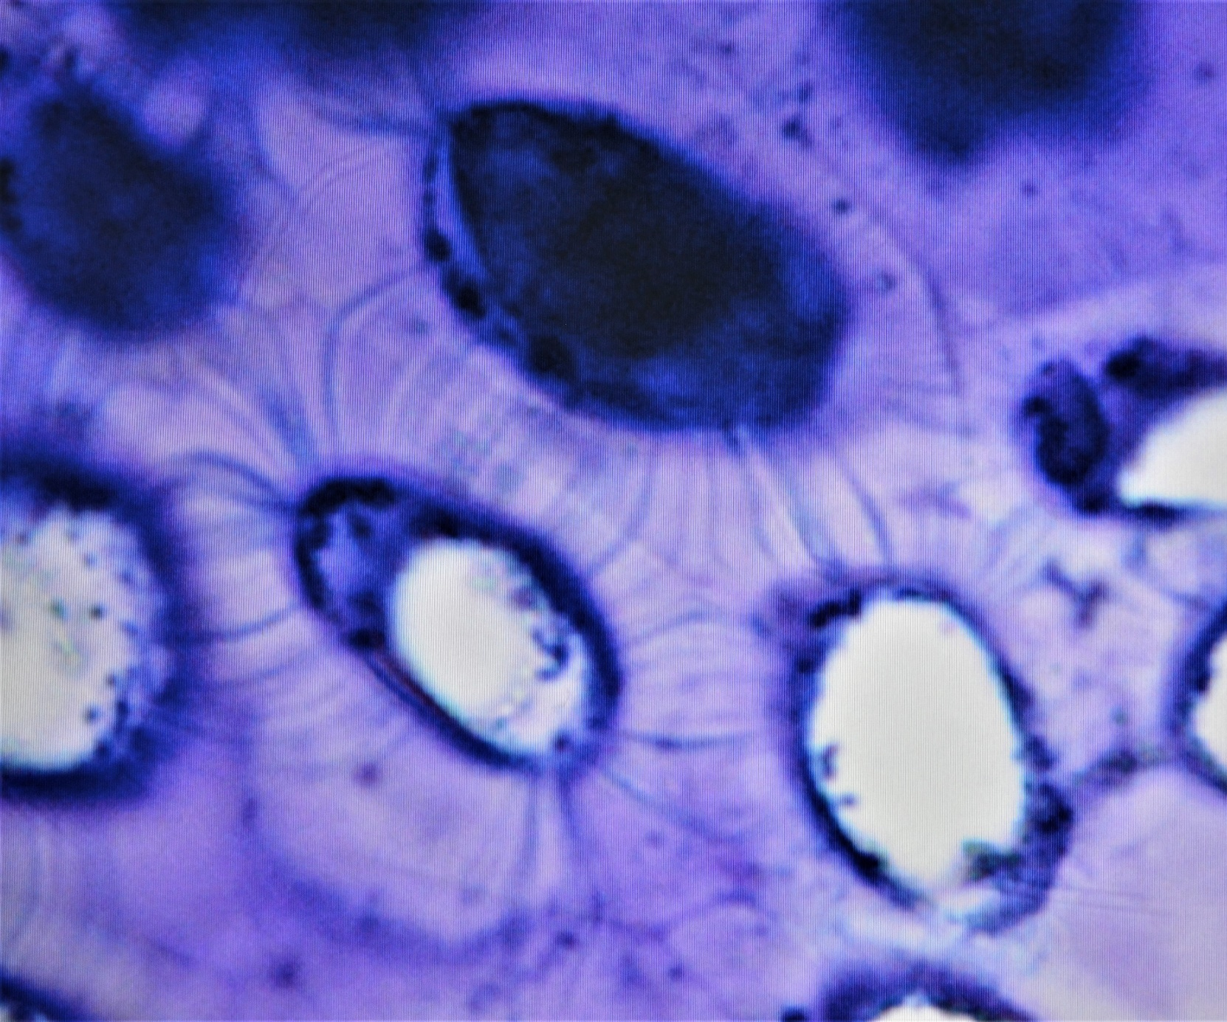
Plazmodezmata

